Slide 1
常见的数量关系
张家港市云盘小学 戴亚囡

Slide 2
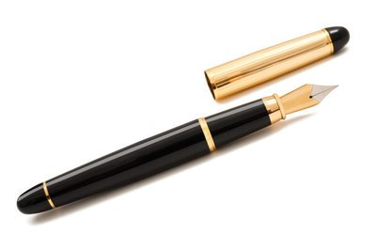
准备先行
《常见的数量关系》备学单
1.请试着说说每个标价表示什么，把它写下来。
表示：
表示：
表示：
12元/支
2.生活中除了物品的标价，你还见过类似的表达方式吗？请把它记录下来，再说说它的意思。

Slide 3
常见的数量关系
张家港市云盘小学 戴亚囡

Slide 4
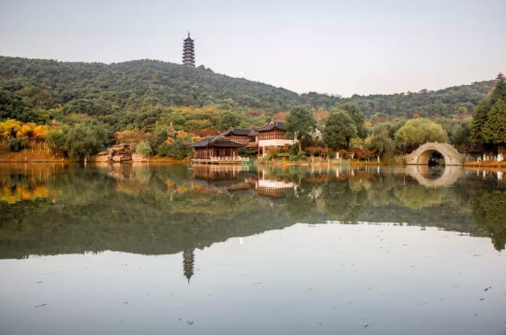

Slide 5
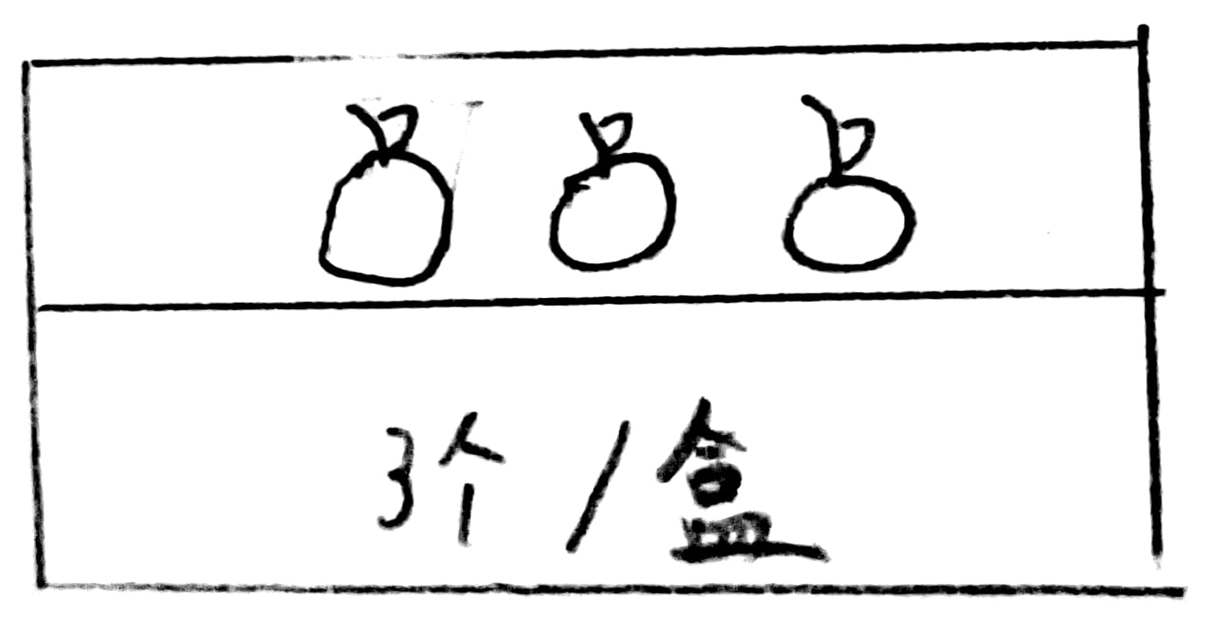
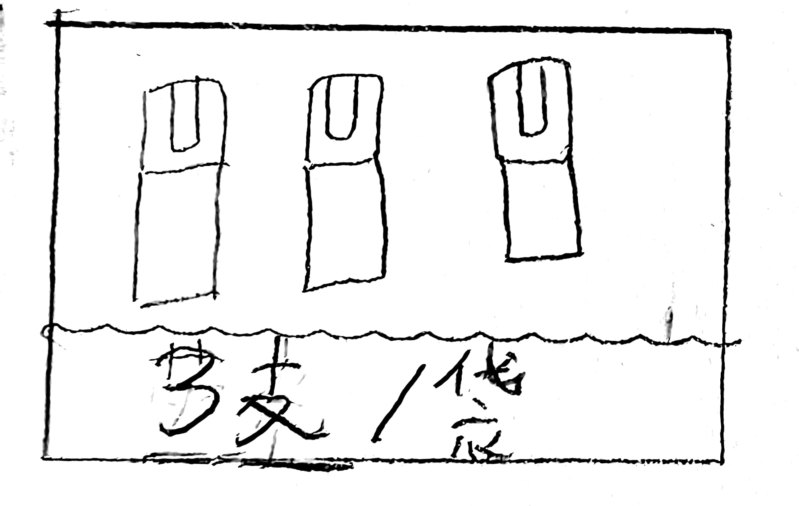
买6个纸杯蛋糕需要多少元？
每个8元
8元/个
读作：八元每个
12元/支

Slide 6
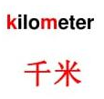
303km/h：
每小时行驶303千米。
读作：千米每时

Slide 7
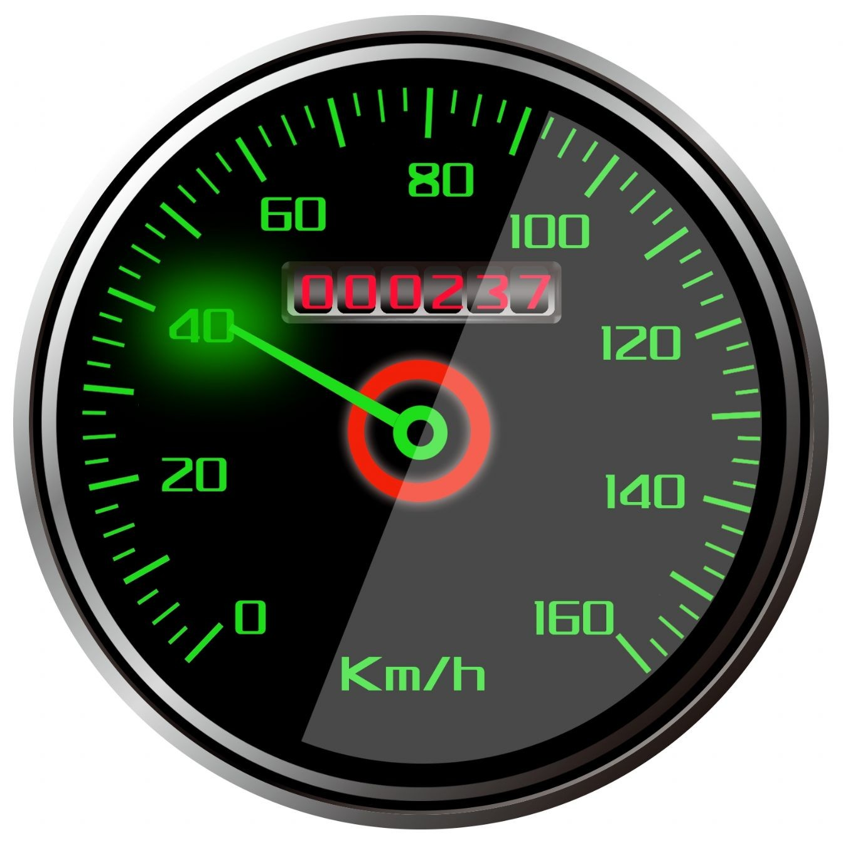
40km/h
1.汽车以40km/h的速度行驶4小时，能行驶多少千米？
40×4=160（千米）
？
速度
路程
×
时间
=
路程÷时间=速度
路程÷速度=时间

Slide 8
自主探究
结合实际问题，探究单价、数量和总价之间的关系。
单价
数量
总价
我发现的数量关系
？
（ ）元
纸杯蛋糕
8元/个
6个
48
单价×数量=总价
总价÷数量=单价
我还能想到的数量关系式有：
总价÷单价=数量

Slide 9
课堂延伸
小明从香山游玩回来，也画了一幅线段图，他根据图编了一道实际问题，你猜猜他编的是怎样的题？
每份数
总数

Slide 10
拓展练习
先想想数量关系，再填写表格。（共学单第3题）
30千米
5分
6千米/秒

Slide 11
课后延学
生活中，你还听说过其他的数量关系吗？你能说清它背后藏着的道理吗？

Slide 12
谢谢聆听！

